Slide 1


Презентация компании
ООО «ИНФОРМПРОЕКТ ГРУПП»
ООО «Информпроект Групп»
8-800-100-495-0 | informproekt.ru

Slide 2
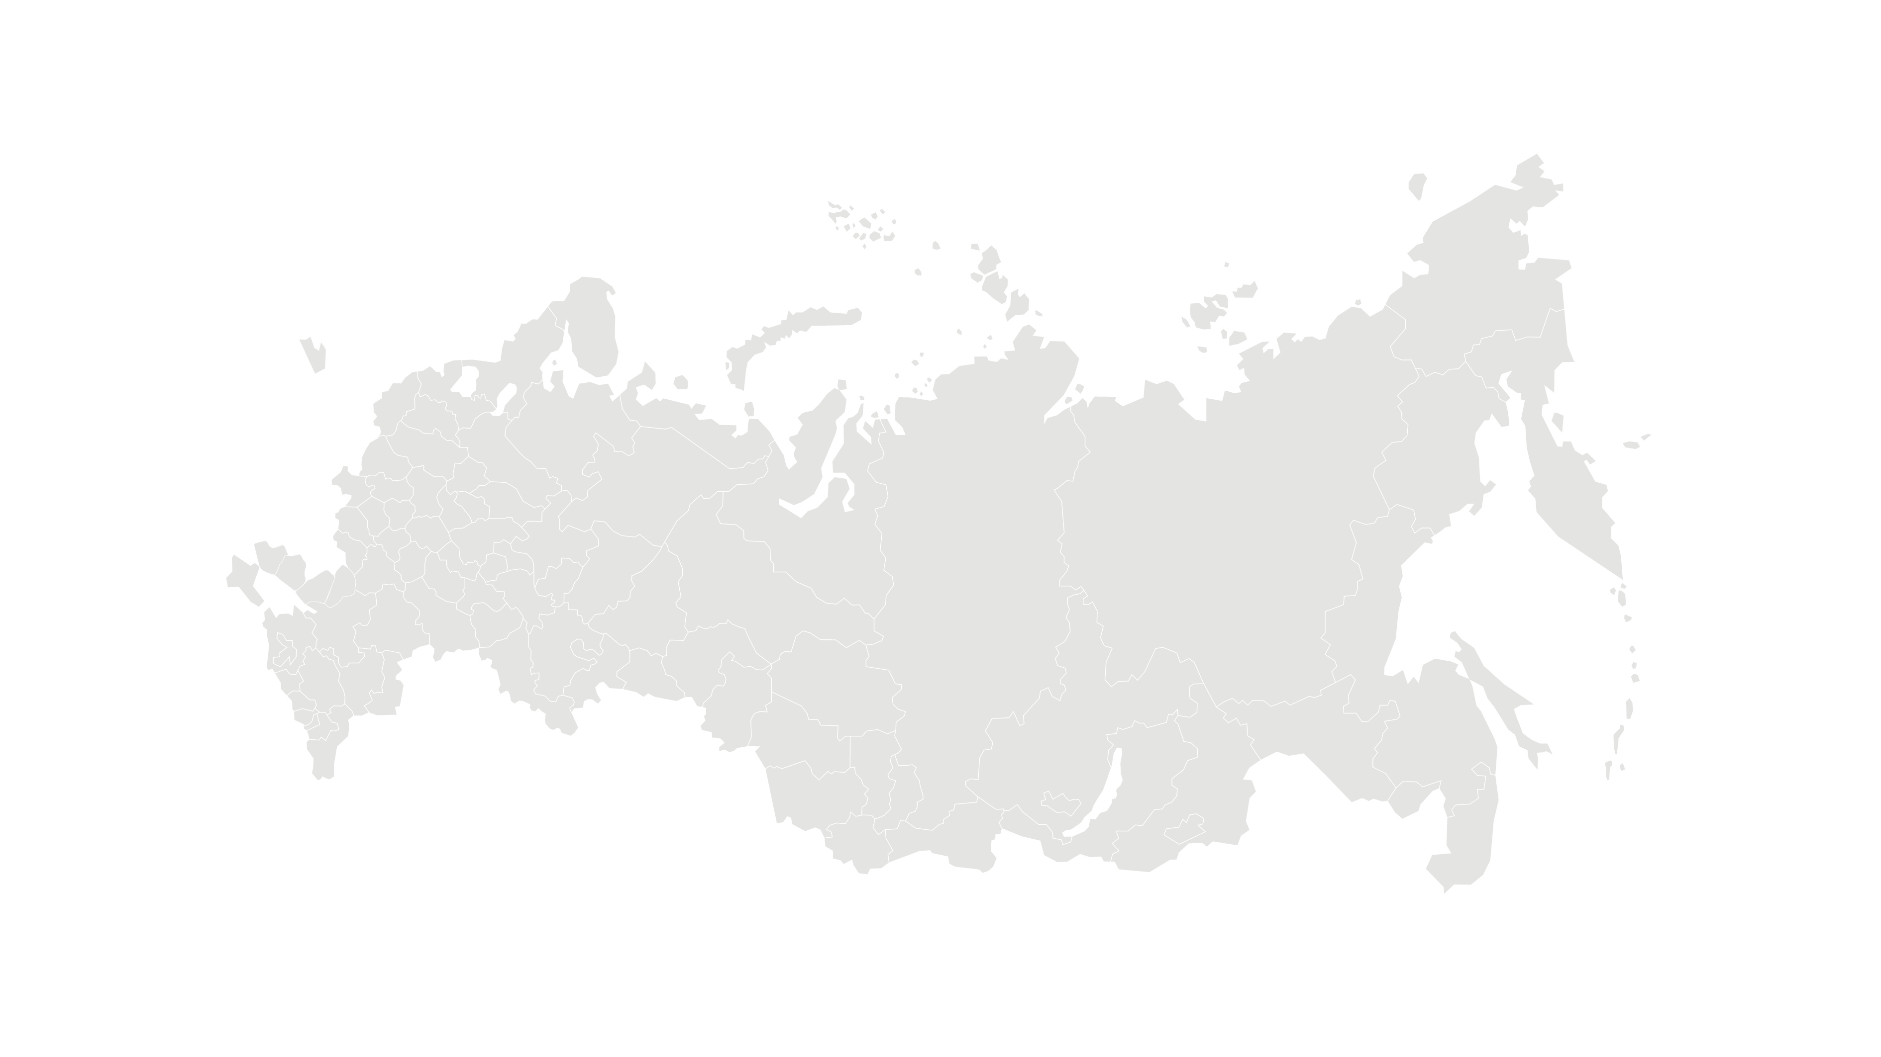





О КОМПАНИИ
ООО «Информпроект Групп» – это IT-компания с двадцатилетней историей, успешно внедряющая информационные продукты в крупнейшие госкорпорации, холдинги, предприятия промышленности, нефтегазового сектора, электроэнергетики,
строительства и других отраслей, органы государственной власти и управления,
вузы и профессиональные сообщества.
НАША МИССИЯ:
Мы помогаем современным российским предприятиям автоматизировать производственные процессы, непрерывно развивая свои технологии
и компетенции сотрудников.
НАША ЦЕЛЬ:
Стать лидером ИТ-отрасли, задающим стандарт внедрения и сопровождения программных продуктов. Быть лучшими среди сильных!
27
6
лет
на рынке РФ и стран ближнего зарубежья
филиалов
на территории Российской Федерации
РАБОТАЕМ С КРУПНЫМИ ПРЕДПРИЯТИЯМИ, ХОЛДИНГАМИ И ГОСУДАРСТВЕННЫМИ КОРПОРАЦИЯМИ.
Реализуем масштабные IT-проекты, комплексно автоматизирующие деятельность предприятий, связанную с управлением нормативно-технической документацией и применением нормативных требований.
200
2000
РАБОТАЕМ С СЕГМЕНТАМИ МАЛОГО
И СРЕДНЕГО БИЗНЕСА.
Создаем и внедряем профессиональные справочные системы для работы с нормативной
и технической документацией в электронном виде.
сотрудников-
профессионалов, работающих в формате 24/7
клиентов,
доверившихся
нашей компании
ООО «ИНФОРМПРОЕКТ ГРУПП»

Slide 3
История компании
«Информпроект» предлагает уникальные современные информационные решения
от ведущих российских и зарубежных разработчиков ПО.
2004 год
Открытие первого регионального представительства в г. Краснодар,
дистрибуция ПСС «Кодекс» и «Техэксперт».
2014-2019 годы
Проекты по созданию комплексной автоматизации процессов работы с документацией
на предприятиях РФ
Организация единого электронного информационного фонда на единой платформе – внешняя, внутренняя, международная документация и пр. Главный вектор – цифровая стандартизация. Инновационные разработки: системы управления требованиями, интегрированные системы управления безопасностью. Более 2000 клиентов.
•
•
•
•
•
1998 год
Создание компании
Официальный представитель дистрибьюторской сети информационно-правового Консорциума «Кодекс». Дистрибуция ПСС «Кодекс» (Профессиональная
справочная система).
2010-2011 годы
Расширение границ на юг
Открывается представительство
в Ростове-на-Дону. Группа компаний «Информпроект» становится лидером сети дистрибьюторов Консорциума «Кодекс» на территории России. Дистрибуция продуктов торговых марок «Кодекс», «Техэксперт», «Адепт».
2020-2026 годы
Будущее за цифровой платформой «Техэксперт»
В компании 7 филиалов: Киров, Казань, Тюмень, Ижевск, Краснодар, Ростов-на-Дону
и Новосибирск. Основные функциональные службы (бэк-офис) находятся в Кирове.
Сегодня ООО «Информпроект Групп» работает по всей России с крупнейшими предприятиями, госкорпорациями и холдингами страны. Мы предлагаем долгосрочный проект по организации на предприятиях единой автоматизированной системы управления нормативной документацией, позволяющей оптимизировать и структурировать все ведущие бизнес-процессы по работе с документами по принципу единого окна.
ООО «ИНФОРМПРОЕКТ ГРУПП»

Slide 4





ПРОДУКТЫ КОМПАНИИ
Профессиональные справочные системы «Техэксперт»
Включают в себя крупнейшие подборки нормативных документов (всего более 40 000 000 документов) и справочной информации, а также целый комплекс уникальных сервисов и услуг.
СУ НТД
(Система управления
нормативно-технической документацией)
Система помогает предприятиям быстро перейти на «БЕЗБУМАЖ-НЫЕ» ТЕХНОЛОГИИ.
Позволяет создать «единое окно» для получения всей необходимой в работе нормативной и технической документации, отслеживать актуальность всех доку-ментов, автоматизировать процессы планирования, разработки, обсуждения и согласования документации.
Программные
решения «Адепт»
Адепт: Проект, Адепт: Смета, Адепт: Управление строительством
Профессиональные программы для составления смет на СМР и ПИР, плани-рования и управления строительными проектами.
Адепт: Исполнительная документация, Строй-контроль, BIM, и др.
Единая цифровая среда
и принцип сквозной цифровизации всех бизнес-процессов.
Экосистема «Экзон»
Экосистема для управления строительными процессами, которая объединяет всех участников: заказчиков, подрядчиков, проекти-ровщиков, строительный контроль. Интегрирована
с системой ИСУП, позволяет автоматически передавать данные в систему.
Предоставление международных
и зарубежных стандартов от ведущих организаций разработчиков
ASTM, DIN, ISO, IEC, ASME,
API, SAE, EN и другие.
Стандарты предоставляются как на языке оригинала,
так и в переводе
на русский язык.
ООО «ИНФОРМПРОЕКТ ГРУПП»

Slide 5
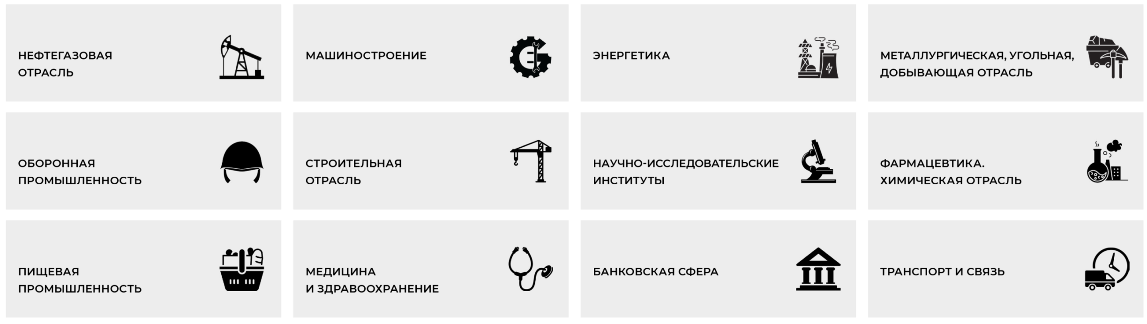
СЕГМЕНТЫ РЫНКА
ООО «ИНФОРМПРОЕКТ ГРУПП»

Slide 6















Наши клиенты

Slide 7


БЛАГОДАРИМ
ЗА ВНИМАНИЕ
ООО «Информпроект Групп»
8-800-100-495-0 | informproekt.ru

